Slide 1
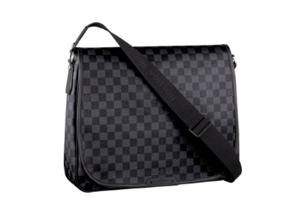
Louis Vuitton museum Parijs

Slide 2
Door Nathan en Quinna
Insta: @nathandegooijer
: @quintenkardol

Slide 3
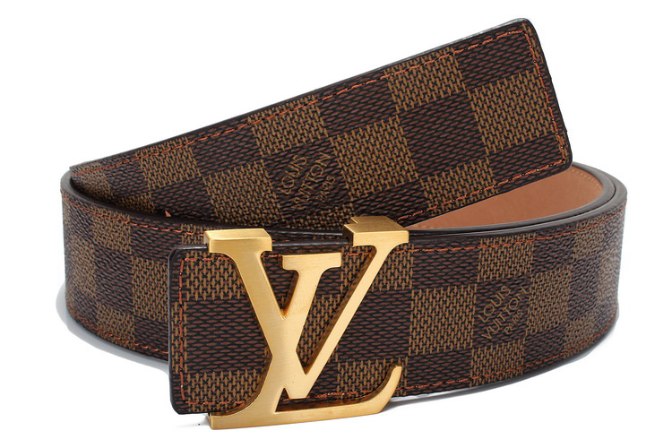
Het gebouw
Bois de Boulogne
100 miljoen jarra
11000 m²

Slide 4
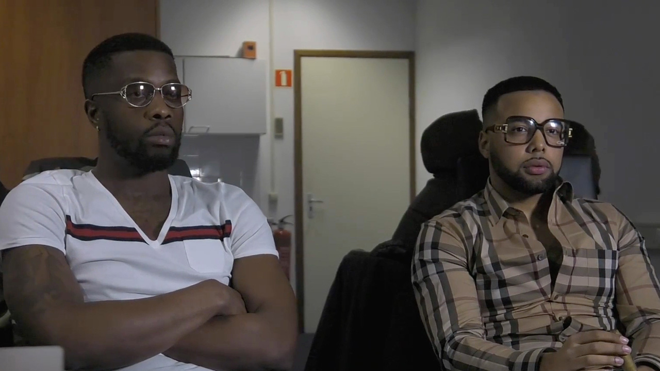
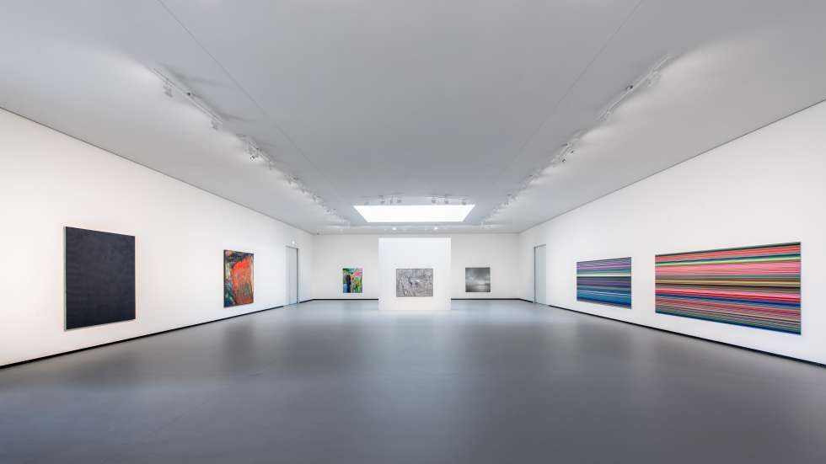
De collectie
werken uit de twintigste eeuw
Doelgroep jongeren
Geen louis
half miljoen bezoekers

Slide 5
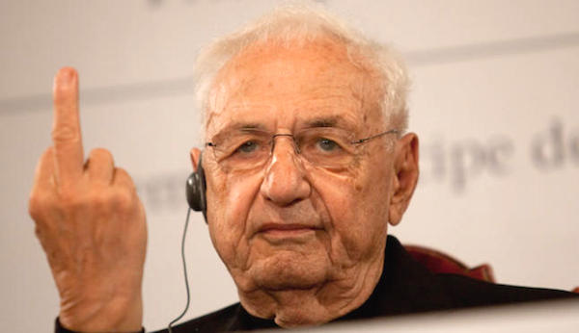
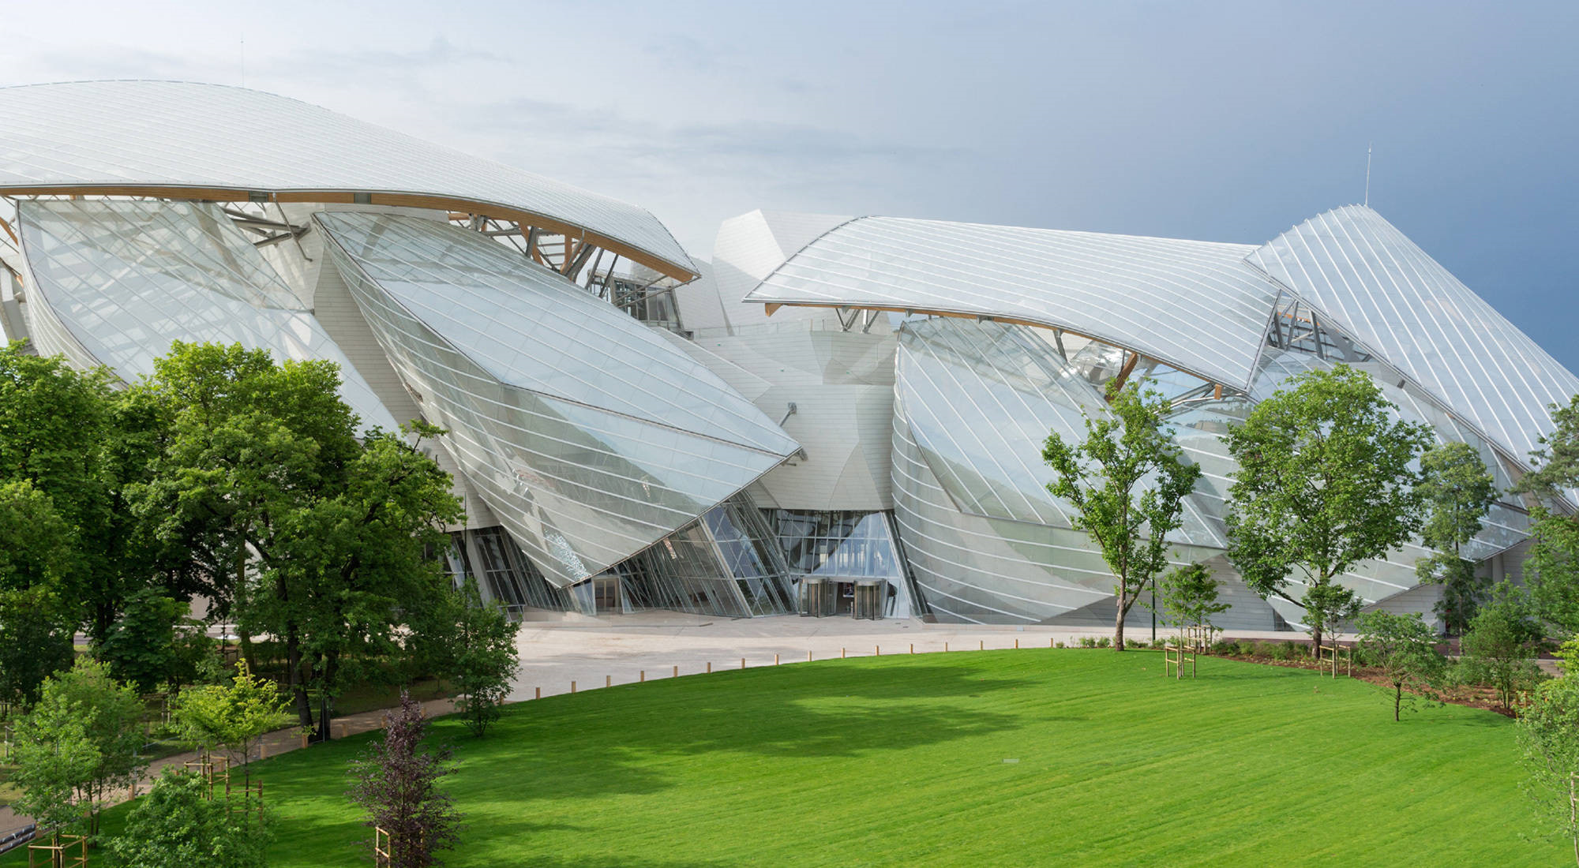
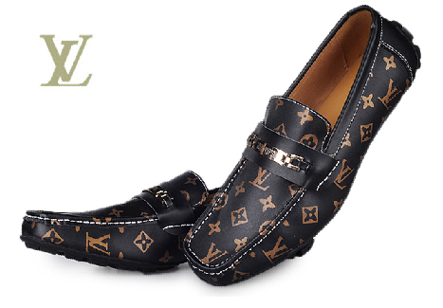
Het ontwerp
architect Frank Gehry
het glazen Grand Palais

Slide 6
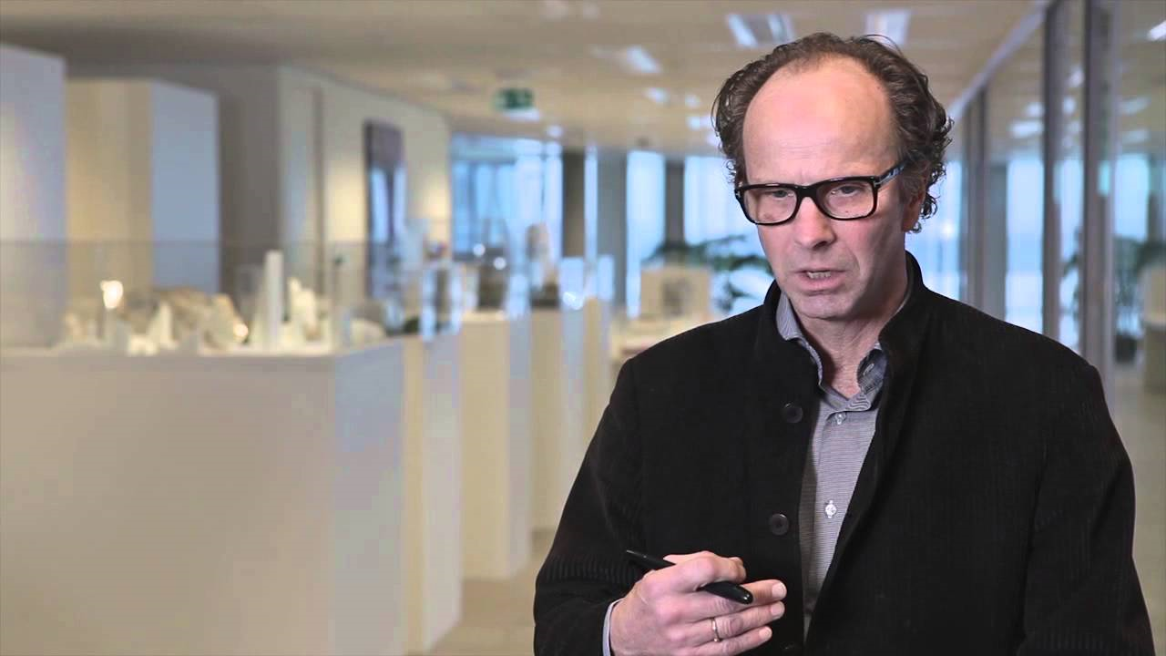
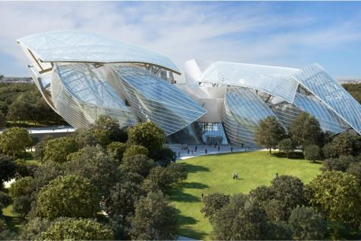
Het interview
Architect
W. Zaaijer
Zeilendschip

